Slide 1


Slide 2

Le baromètre des attentes et des besoins des Français-es de l’étranger

Slide 3
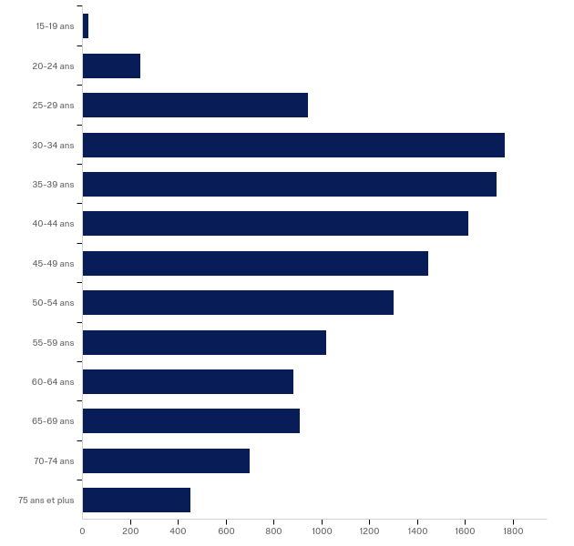
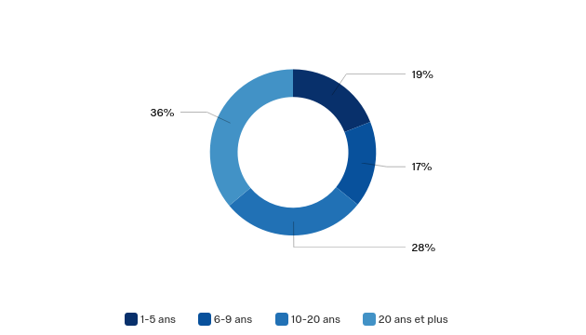
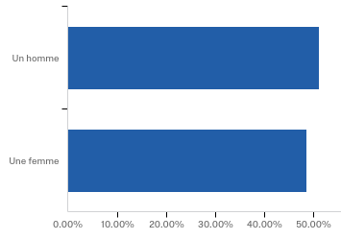
I. Le baromètre des attentes et des besoins des Français-es de l’étranger: analyse globale des réponses recueillies
Âge des répondants
Nombre d’années vécues à l’étranger
Genre des répondants
n= 16 400
Notes:
Nous avons travaillé avec Dauphine Junior Conseil. Un traitement statistique des données via le logiciel QUALTRICS des 1 000 premières réponses a été effectué. Afin de segmenter les profils, les différentes réponses ont été analysées sous la forme de tableaux de tris à plat et de tris croisés permettant de trouver des liens entre les différentes réponses apportées. Les résultats ont également été analysés selon les différentes circonscriptions législatives des français établis hors de France.
L’échantillon est réparti de la manière suivante:
• 51,3% sont des hommes
• 48,6% sont des femmes
Parmi les personnes interrogées, on observe 9,3% de répondants de moins de 30 ans seulement. 23,5% ont entre 40 et 49 ans et 40,3% ont plus de 49 ans.

Slide 4
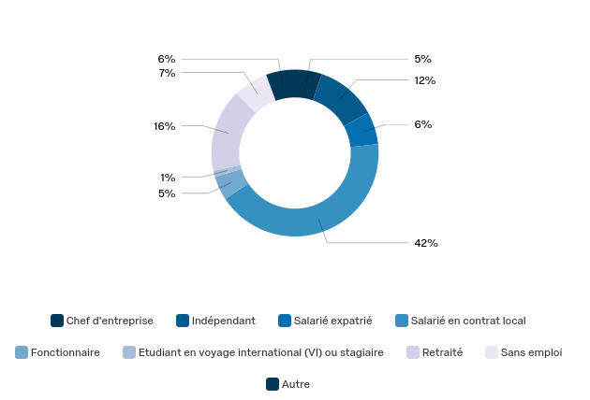
II. Le baromètre des attentes et des besoins des Français-es de l’étranger: analyse globale des réponses recueillies
Situation professionnelle des Français de l’étranger
Représentation de chaque circonscription par rapport au total des réponses
Notes:
40% du total des personnes ayant participé à l’enquête vivent aux Etats-Unis, au Royaume-Uni, en Allemagne, en Espagne et au Canada.
Comme en témoignent les données conjointes, la majeure partie des sondés sont salariés en contrat local à l’étranger ( 42%) . Les inactifs représentent eux 23% des sondés. La plupart des inactifs, soit 16%, sont des retraités. 12% des répondants sont de profession indépendante. On observe également une minorité de chefs d’entreprise, de salariés expatriés et de fonctionnaires. En faisant abstraction de la catégorie « autre », on observe un total de 77% d’actifs.
80% ne prévoient pas de retour en France ou sont indécis quant à la prévision d’un potentiel retour.
Les Français établis hors de France le sont pour la plupart de longue date. En effet, près de 40% des répondants habitent à l’étranger depuis 20 ans et plus. Dans l’ensemble, 94% sont inscrits au registre mondial des Français établis hors de France.

Slide 5
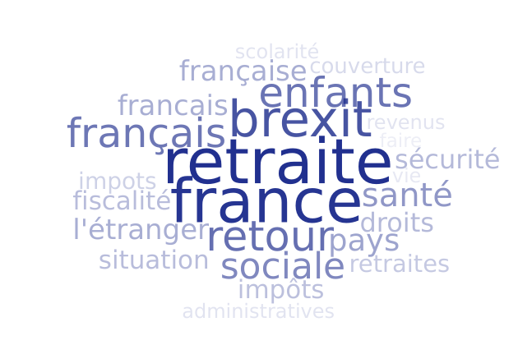
III. Le baromètre des attentes et des besoins des Français-es de l’étranger: analyse globale des réponses recueillies
Préoccupations principales:
La retraite, dans approximativement 47% des cas
La fiscalité et le droit, dans 17% des réponses
La santé: l’accès et le coût des soins (dans 17% des cas)
Le retour en France, dans 15% des réponses
L’éducation des enfants, dans 12% des cas
La complexité des démarches administratives, dans 8% des réponses
Des préoccupations variées principalement liées à la localisation
1 français sur 2 a des préoccupations relatives à son statut de français hors de France

Slide 6
IV. Résultats Marquants Par Circonscription (1)
1ère circonscription (Etats-Unis, Canada)
1/5 des Français envisage un retour en France
50% des sondés en contrat local
Lien avec la France : l’actualité
Les Français se considèrent le mieux représentés par leur Conseiller Consulaire
Thème prioritaire Grand Débat: la transition écologique
Actions pour les associations: aide administrative, défense des droits, lien avec les élus, rencontres conviviales
2ème circonscription (Amérique centrale et latine)
1/5 des Français envisage un retour en France
30% des sondés en contrat local, 20% de retraités
Principales préoccupations: santé, retraite, accès à l’éducation française, situation éco du pays d’accueil
Les Français se considèrent le mieux représentés par leur Conseiller Consulaire
Thème prioritaire Grand Débat: démocratie, citoyenneté, immigration
Actions pour les associations: aide administrative, défense des droits, lien avec les élus, rencontres conviviales
3ème circonscription (Europe du Nord)
15% des Français envisage un retour en France
55% des sondés en contrat local
Principales préoccupations: Brexit, santé, retraite
Les Français se considèrent le mieux représentés par leur Conseiller Consulaire
Thème prioritaire Grand Débat: transition écologique, démocratie, citoyenneté, immigration
Actions pour les associations: aide administrative, lien avec les élus, rencontres conviviales

Slide 7
IV. Résultats Marquants Par Circonscription (2)
4ème circonscription (Belgique, Pays-Bas, Luxembourg)
15% des Français envisage un retour en France
46% des sondés en contrat local
Principales préoccupations: retraite, éducation, démarches administratives
Les Français se considèrent le mieux représentés par leur Conseiller Consulaire
Thème prioritaire GDN: transition écologique, démocratie, citoyenneté, immigration
Actions pour les associations: aide administrative
5ème circonscription (Espagne, Monaco, Portugal, Andorre)
9% des Français envisage un retour en France
30% des sondés en contrat local, 30% de retraités
Principales préoccupations: statut de Français de l’étranger
Les Français se considèrent le mieux représentés par leur Conseiller Consulaire
Thème prioritaire GDN: démocratie, citoyenneté, éducation
Actions pour les associations: aide administrative, défense des droits
6ème circonscription (Suisse, Liechtenstein)
10% des Français envisage un retour en France
56% des sondés en contrat local
Principales préoccupations: retraite, retour en France
Les Français se considèrent le mieux représentés par représentés par leur Conseiller Consulaire
Thème prioritaire GDN: transition écologique
Actions pour les associations: aide administrative, défense des droits

Slide 8
IV. Résultats Marquants Par Circonscription (3)
7ème circonscription (Allemagne, Autriche, Pologne, Roumanie)
50% des Français n’envisage pas de un retour en France
46% des sondés en contrat local
Principales préoccupations: retraite, éducation, démarches administratives
Les Français se considèrent le mieux représentés par leur CC
Thème prioritaire GDN: transition écologique, démocratie, citoyenneté, immigration
Actions pour les associations: aide administrative, défense des droits, accès aux élus
8ème circonscription (Italie, Malte, Grèce, Israel)
15% des Français envisage un retour en France
30% des sondés en contrat local, 20% de retraités
Principales préoccupations: statut de Français de l’étranger
Les Français se considèrent le mieux représentés par leur CC
Thème prioritaire GDN: transition écologique, démocratie, citoyenneté, éducation
Actions pour les associations: aide administrative, défense des droits, accès aux élus
9ème circonscription (Afrique du Nord et de l’Ouest)
30% des Français envisage un retour en France
25% des sondés en contrat local, 25% de retraités
Principales préoccupations: éducation, statut de Français de l’étranger
Les Français se considèrent le mieux représentés par leur représentés par leur Conseiller Consulaire
Thème prioritaire GDN: transition écologique, démocratie, citoyenneté, organisation de l’Etat
Actions pour les associations: aide administrative, défense des droits, solidarité

Slide 9
IV. Résultats Marquants Par Circonscription (4)
10ème circonscription (Afrique du Sud et Australe)
32% des Français envisage un retour en France
35% des sondés en contrat local, 15% expatriés
Principales préoccupations: statut de Français de l’étranger
Les Français se considèrent le mieux représentés par leur représentés par leur Conseiller Consulaire
Thème prioritaire GDN: démocratie, citoyenneté, immigration, fiscalité
Actions pour les associations: aide administrative, défense des droits
11ème circonscription (de la Russie à l’Australie)
19% des Français envisage un retour en France
40% des sondés en contrat local, 17% de retraités
Principales préoccupations: retraite, retour en France
Les Français se considèrent le mieux représentés par leur représentés par leur Conseiller Consulaire
Thème prioritaire GDN: démocratie, citoyenneté, immigration, transition écologique
Actions pour les associations: aide administrative, défense des droits
Les Français de l’étranger se sentent majoritairement bien représentés par leurs conseillers consulaires.

Slide 10
V. Grandes tendances de ce barometre
Inscription au registre mondial des Français établis hors de France : 5,9% des français sur l’échantillon pas inscrits ou ne savent pas s’ils le sont.
Renforcement de la communication sur la procédure d’inscription au registre mondial des français à l’étranger.
Communication consulaire : toutes circonscriptions confondues, les Français établis hors de France expriment leur souhait de pouvoir contacter leur consulat en cas de problème et d’être informés des évènements importants en première instance.
Lors de l’inscription au registre, poser la question des types d’informations recherchées.
Continuer à développer une présence sur les réseaux sociaux aﬁn d’interagir plus directement avec les français de l’étranger
Représentation des Français de l’étranger: les français à l’étranger se sentent majoritairement « moyennement bien représentés » bien qu’une grande proportion soit « sans opinion ». Cas particulier la circonscription 4 où y a plus de personnes qui se sentent très bien représentées que de personnes qui ne se sentent pas représentées.
Les personnes qui ne se sentent pas du tout représentées ont tendance à être plus jeunes (en dessous de 55 ans) que le reste de la population.
une stratégie intéressante serait d’encadrer les jeunes parents qui viennent de s’installer à l’étranger.

Slide 11
VI. Grand Debat
L’écologie
La circonscription 4 comporte un grand nombre de personnes extrêmement impliquées (5) et un faible nombre de personnes peu impliquées. Cela concerne la Belgique, les Pays-Bas et le Luxembourg. A l’inverse la circonscription 9 (le Maghreb et l’Afrique de l’Ouest) a le plus faible ratio.
La fiscalité
Le thème de la ﬁscalité et des dépenses publiques intéresse moins que le thème de la transition écologique. Dans la circonscription 11 le rapport est le plus élevé, la ﬁscalité est un sujet plus important dans cette circonscription qu’ailleurs. La circonscription 11 regroupe l’Inde et la Chine par exemple. Or, beaucoup de français en Chine sont des chefs d’entreprise.
Démocratie, citoyenneté et immigration
Le thème de la démocratie et de la citoyenneté intéresse moins que celui de l’écologie mais plus que celui sur la ﬁscalité. C’est la circonscription 2 qui se sent la plus concernée vis-à-vis de ce thème alors que la circonscription 4 (Belgique, les Pays-Bas et le Luxembourg) est la moins intéressée par ce thème-là.
Organisation de l’Etat et des services publics
L’intérêt pour ce thème est plus faible que pour les autres, et plutôt homogène : le phénomène est universel. On peut supposer que ce thème va plus intéresser les fonctionnaires
De manière générale, seule une minorité (<30%) des Français établis à l’étranger font partie d’une association dans leur pays de résidence et sont intéressés au GDN !

